Slide 1


Sistema de planificación e integración estudiantil (SIPIE)
Universidad Austral de Chile
Equipo:
- Alvaro Arriagada - Felipe Oyarzún
- Felipe Rosso

Slide 2

Escuela San Andrés de Tegualda
Durante la presidencia de don Arturo Alessandri Palma, en el año 1937 se fusionan dos establecimientos de hombres y mujeres que existían en la localidad de Tegualda dando origen a la escuela mixta nº23.
. Fue en el año 1993 cuando el ministerio de educación la denomina como la Escuela San andrés de Tegualda que consta con los niveles pre-básico y básico.

Slide 3

¿Qué es el programa de integración escolar (PIE) ?
* El programa de integración escolar es una estrategia inclusiva del sistema escolar, cuyo fin es entregar apoyos adicionales (fuera del aula) a los estudiantes que tengan necesidades educativas especiales (NEE) con el fin de favorecer la presencia y participación en la sala de clases.
Profesionales en el aréa de:
Psicología - Terapia ocupacional -Fonoaudiología - Trabajo Social- Kinesiología - Psicopedagogía - Educación diferencial

Slide 4

Involucrados en el proyecto
Pedro Angel Peña: Director del establecimiento educacional; le interesa que le programa de integración escolar funcione adecuadamente según lineamientos del decreto nº170
Carolina Arriagada Ortega: Cliente con el cual nos contactamos para el desarrollo de este sistema web, psicóloga del establecimiento educacional, evalua y diagnostica a los pacientes del PIE.
Rosita Vildoso Durán: Usuario administrador, administra el programa de integración escolar, supervisa el equipo psicosocial.
Equipo de desarrollo: Alvaro Arriagada, Felipe Oyarzún y Felipe Rosso, estudiantes de ingeniería civil en informática UACh.

Slide 5

Definición del problema
La escuela San Andres de Tegualda y su programa de integración escolar realizan sesiones a los alumnos con el fin de estudiar su comportamiento y favorecer su participación escolar, para ello realizan:
* Sesiones: Reunión entre paciente(s) (Alumno(s)) y uno de los profesionales, en donde se conversan puntos de diversas aristas a interes del especialista, y luego de cada sesión se rellena una ficha clínica.
¿Qué es lo que vamos a mejorar?

Slide 6



Situación Actual
* Actualmente cada profesional dispone de un cuaderno o carpeta con fichas clínicas.
* Necesitan coordinar reunión para traspaso de información
* Profesionales se reunen una vez a la semana para conversar los casos mas urgentes.
¿Cómo lo vamos a mejorar?

Slide 7

Definición del problema
Objetivo:
El objetivo principal de nuestro software es reemplazar este sistema “Manual” por un sistema informático.
Finalidad
Optimizar el trabajo
Mejorar los tiempos de traspaso de información
Eliminar información duplicada (Fichas).

Slide 8
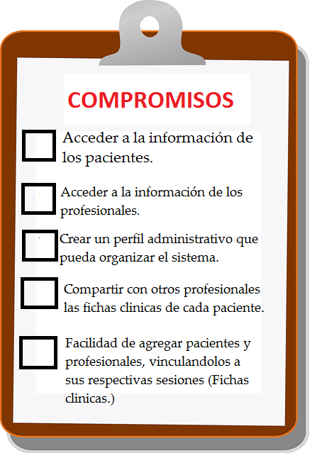


Slide 9
Compromisos no solicitados que consideramos necesarios:
* Exponer una lista de sesiones recientes mostrando nombre de alumno y nombre de profesional.
* Buscador de sesiones según algunos de los siguientes parámetros: Nombre de alumno, Rut del alumno, Nombre del profesional, rut del profesional, fecha.

Slide 10
Requisitos de usuario:
-> GESTIÓN USUARIOS.
-> GESTIÓN USUARIO/ADMINISTRADOR.
-> GESTIÓN PACIENTES.
-> GESTIÓN FICHAS CLINICAS.

Slide 11
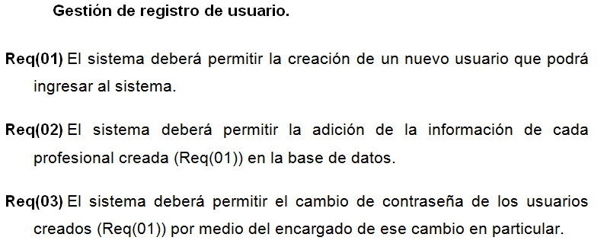
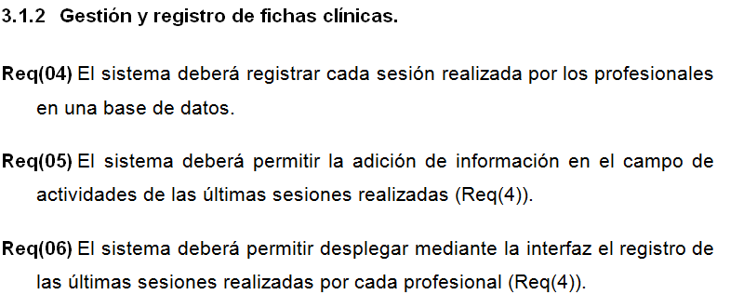
Requisitos sistema

Slide 12
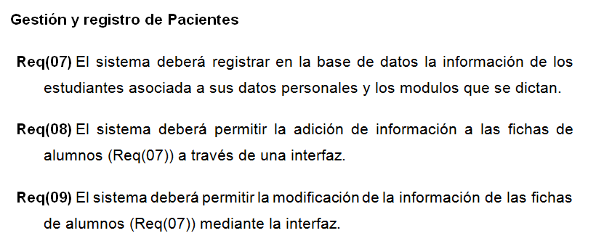
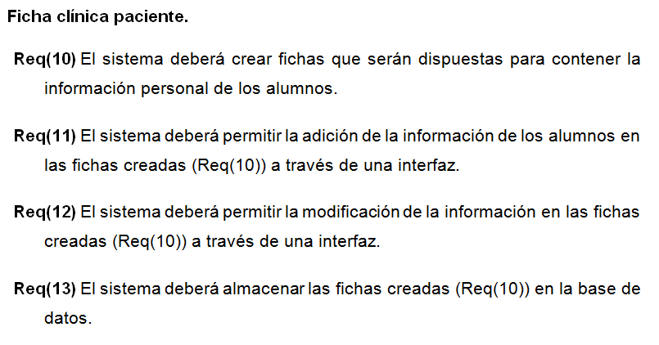
Requisitos sistema

Slide 13
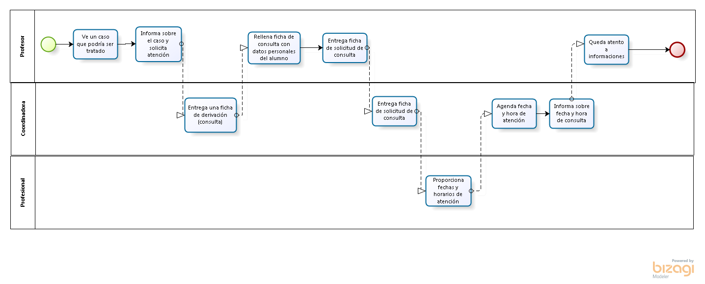
Modelo de procesos (1)

Slide 14
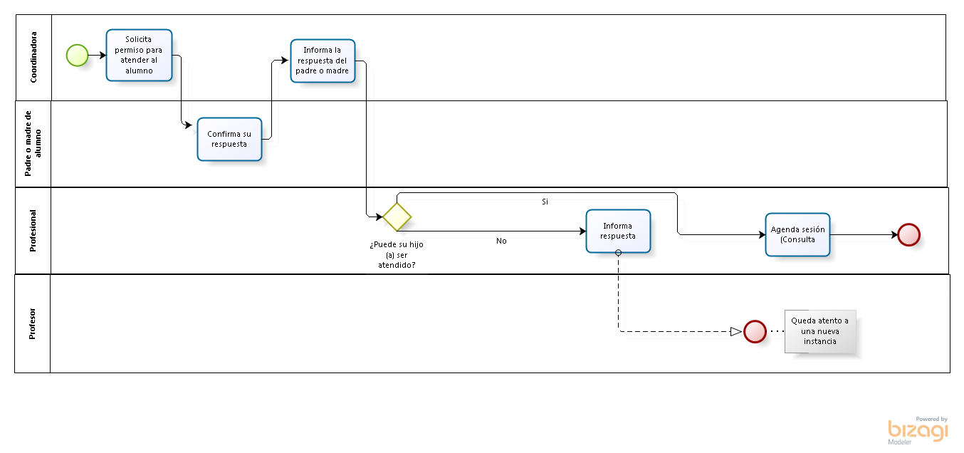
Modelo de procesos (2)

Slide 15
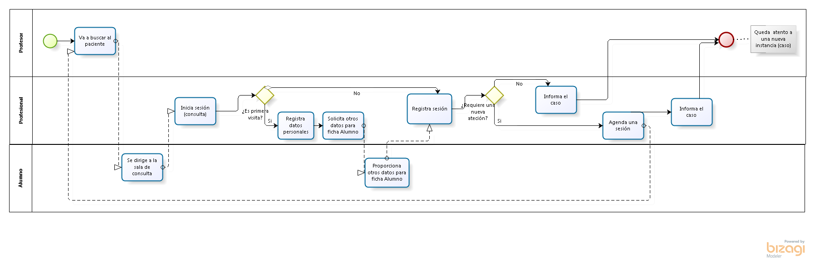
Modelo de procesos (3)

Slide 16
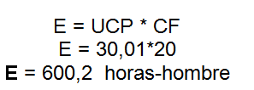
Estimación del proyecto
Utilizamos la métrica Punto de Caso de Uso (UCP).
Nuestro equipo de trabajo esta compuesto por 3 personas, y nuestro esfuerzo horas-hombre esta dado por:
Nuestro tiempo de desarrollo del proyecto es de 67 días, así tenemos que:
Costo: $ 7.200.000.-
Considerando: - 3 Horas por día.
- 3 Personas con una tarifa de $12.000 c/hora.

Slide 17
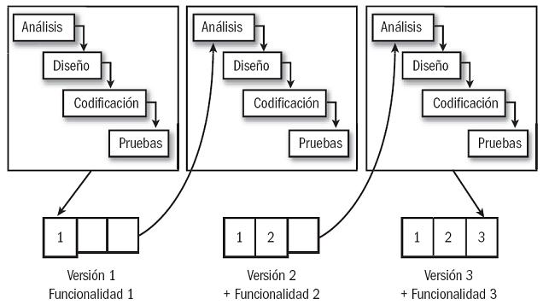
Ciclo de vida
El ciclo de vida utilizado fue el incremental.

Slide 18
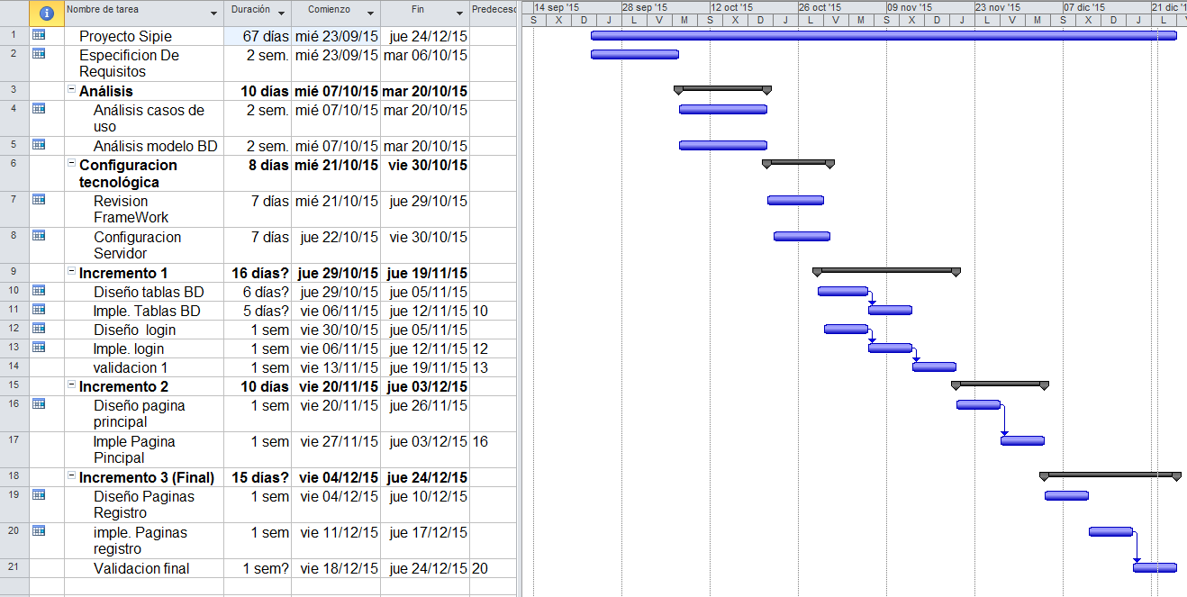
Carta Gantt

Slide 19
Análisis

Slide 20
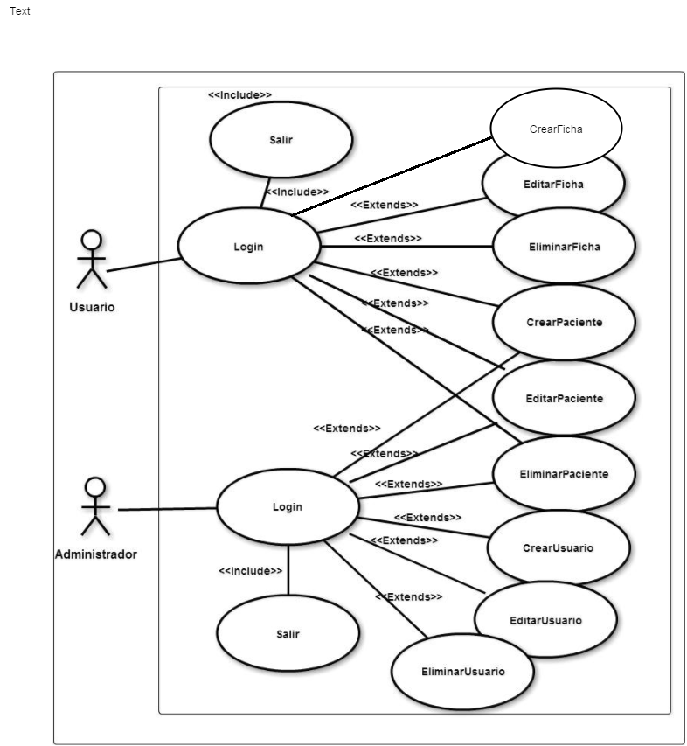

Slide 21
CASOS DE USO
Caso de uso: Crear usuario.
Descripción: Un administrador selecciona la opción de crear un nuevo usuario y completa un formulario, luego le confirma al sistema.
Precondición: El administrador debe ingresar en el sistema y debe estar en la página de lista de usuarios.
Propósito: Ingresar un nuevo usuario al sistema que tendrá sus respectivos privilegios.
Actores: Administrador
Caso de uso: Crear una ficha clínica de paciente.
Actores: Usuario.
Precondición: El usuario debe haber ingresado al sistema y debe haber registrado al paciente.
Tipo: Primario, esencial.
Descripción: Este caso de uso consiste en registrar la ficha del paciente en el sistema, para ello el usuario deberá seleccionar a un paciente ya creado e indicarle al sistema que desea crear una nueva sesión. Luego el usuario de completar información necesaria para registrar la ficha clínica.

Slide 22
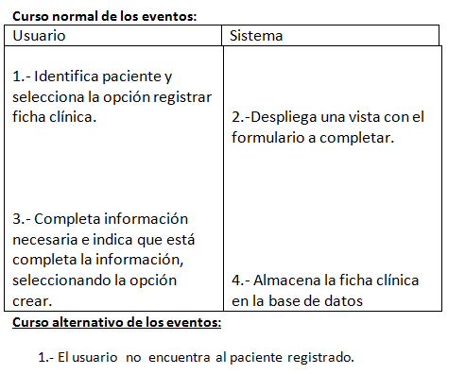
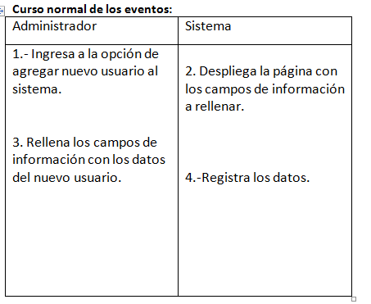
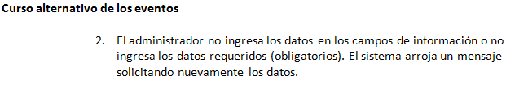
CURSO NORMAL DE LOS EVENTOS
CREAR FICHA
CREAR USUARIO

Slide 23
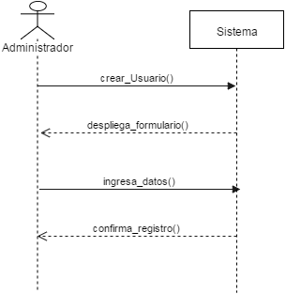
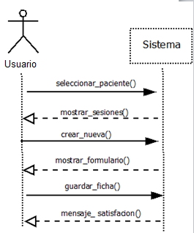
DIAGRAMAS DE SECUENCIA

Slide 24
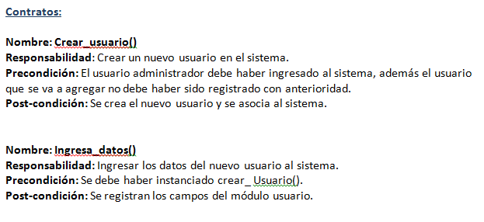
CONTRATOS
CREAR USUARIO

Slide 25
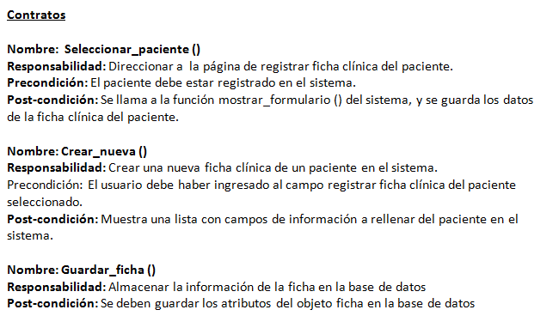
CONTRATOS
Crear Ficha clínica

Slide 26
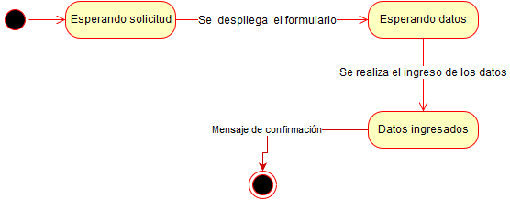
DIAGRAMAS DE ESTADO

Slide 27
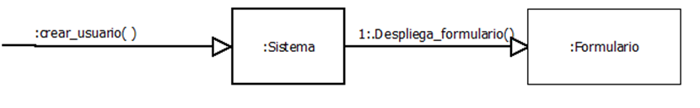
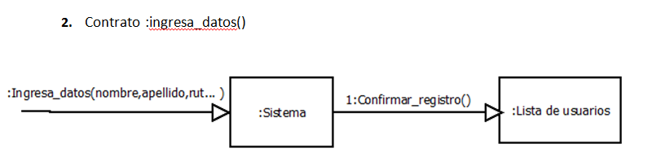
DIAGRAMA COLABORACIÓN
Crear Usuarios

Slide 28

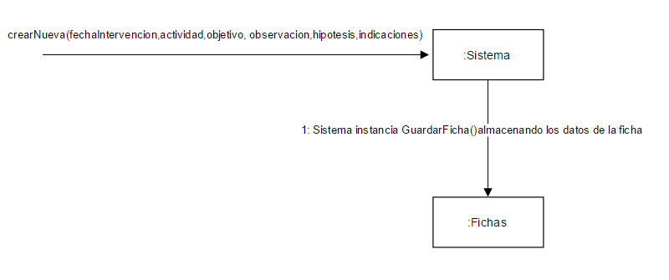
Crear Ficha Paciente

Slide 29
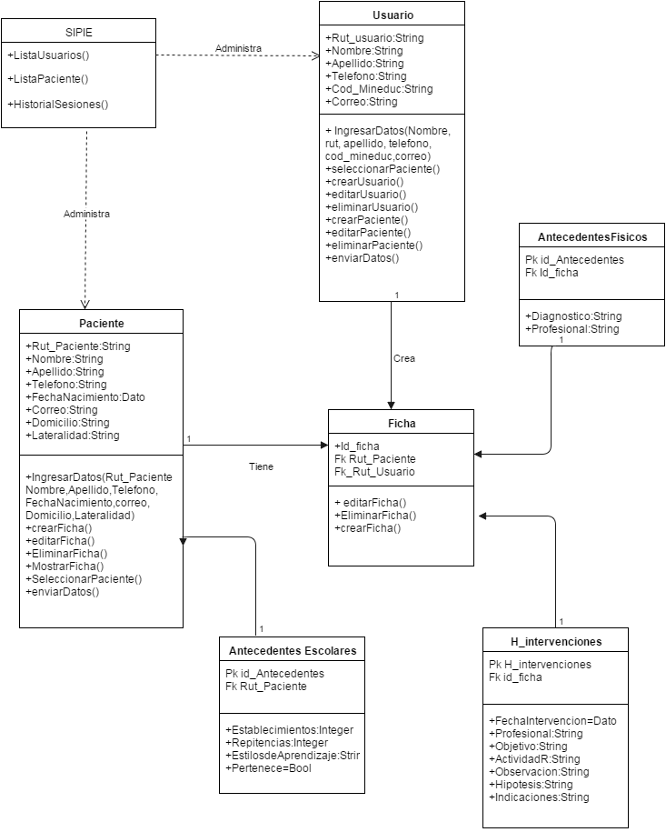
Diagrama de Clases

Slide 30
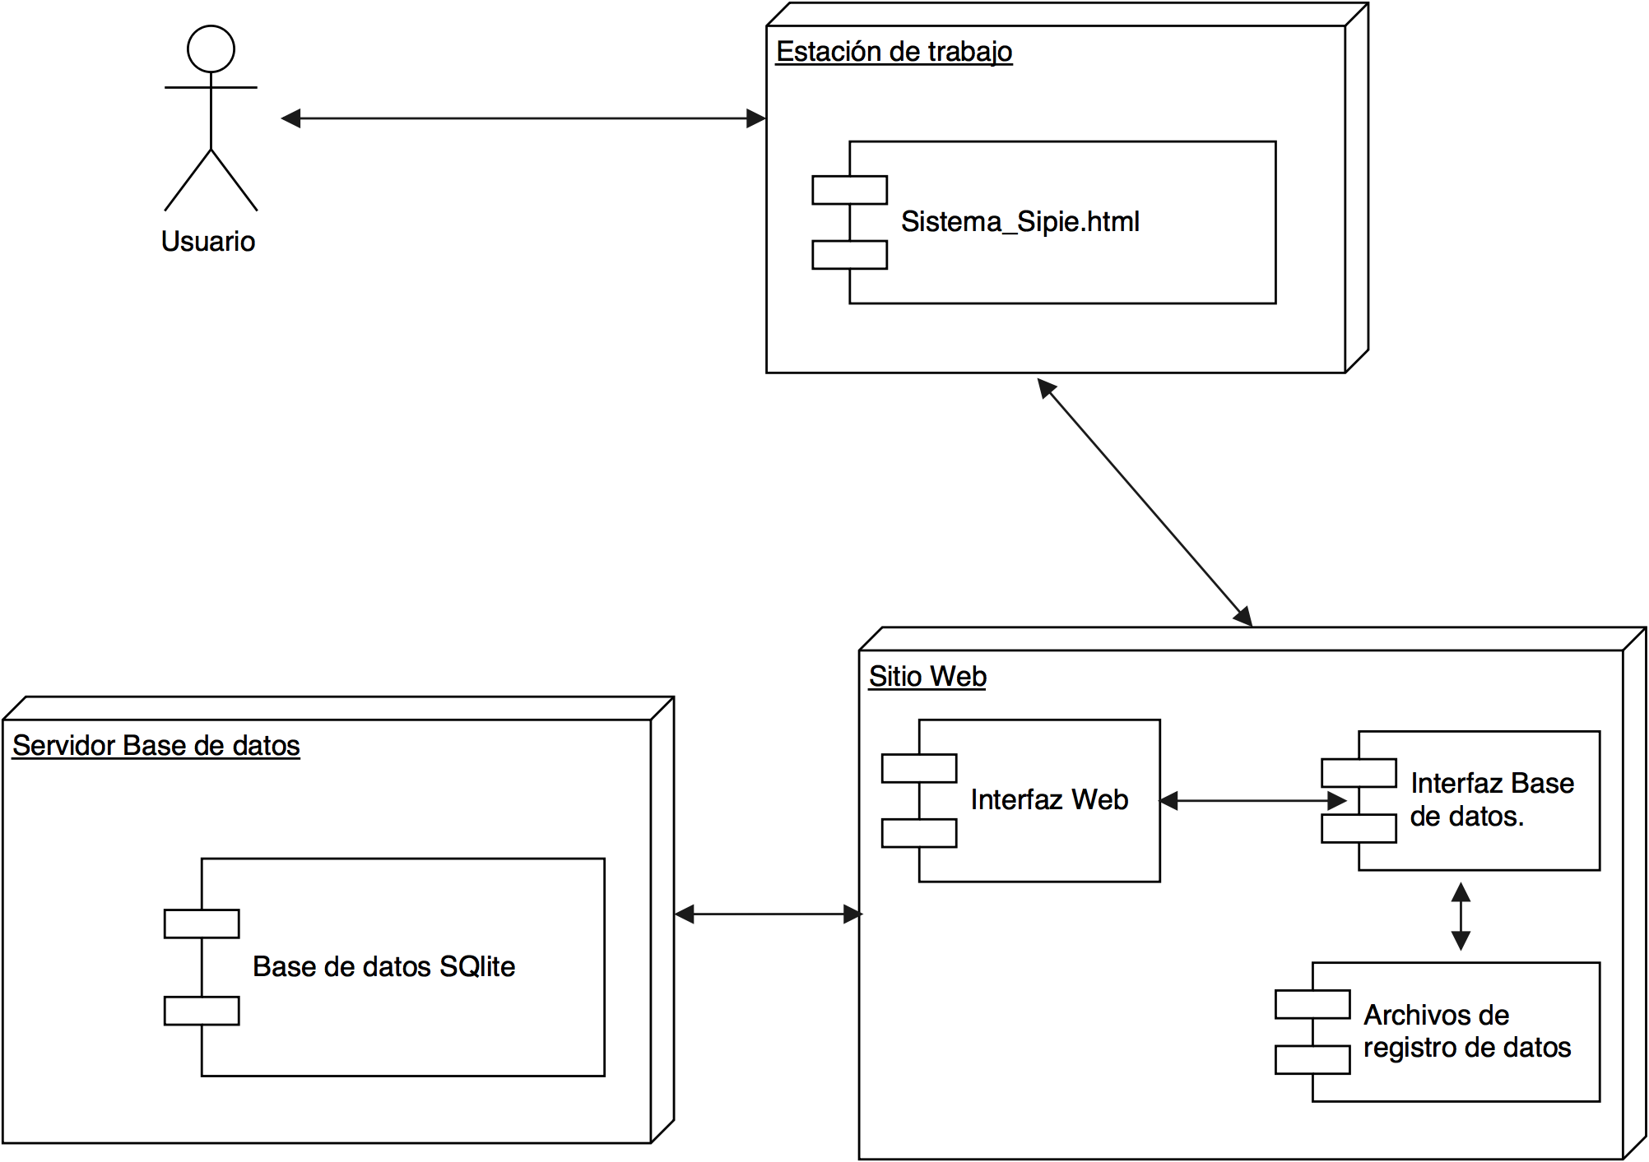
DIAGRAMA DE DESPLIEGUE

Slide 31
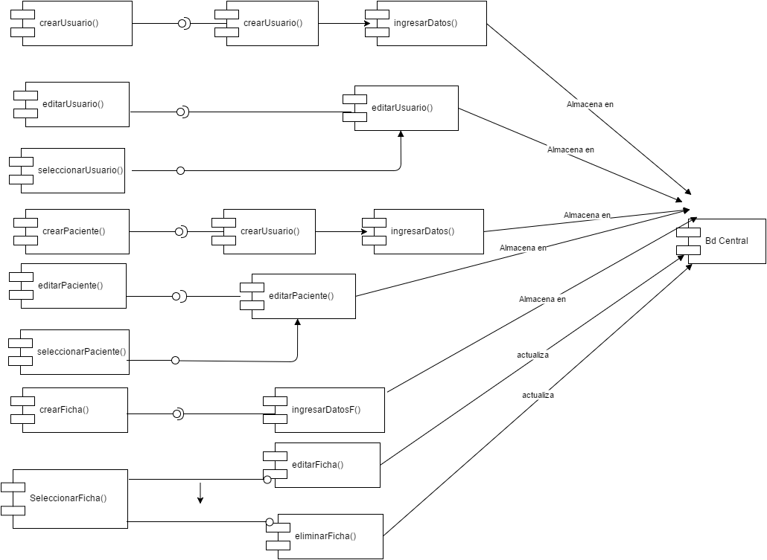
DIAGRAMA DE COMPONENTES

Slide 32
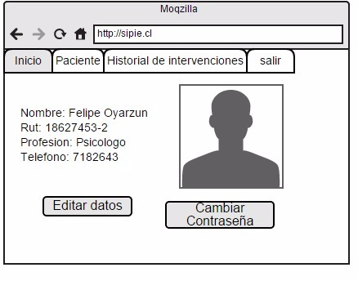
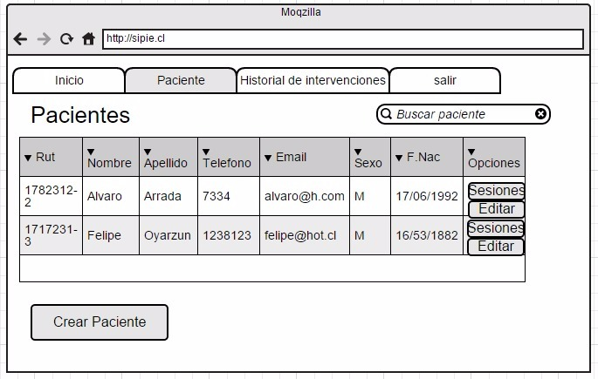
Diseño de la interfaz (Mockups)

Slide 33
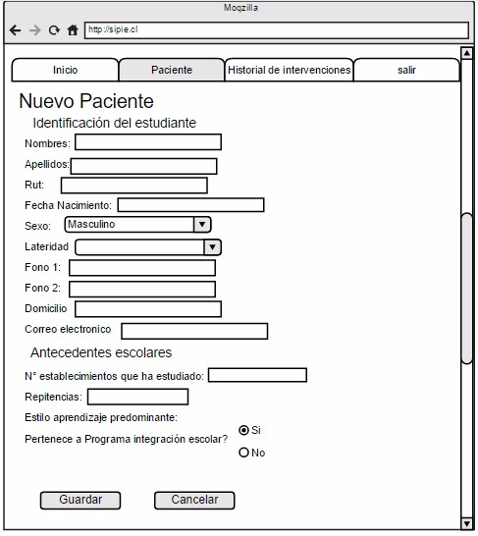
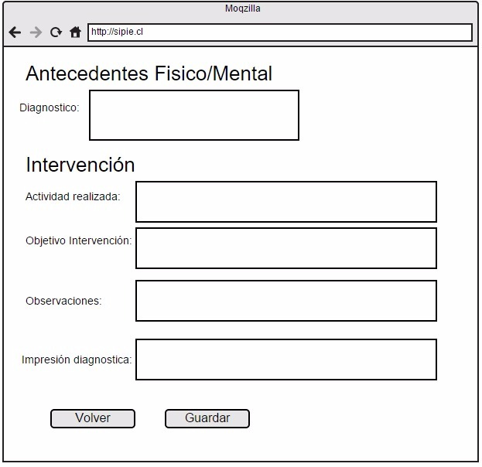
Diseño de la interfaz (Mockups)

Slide 34
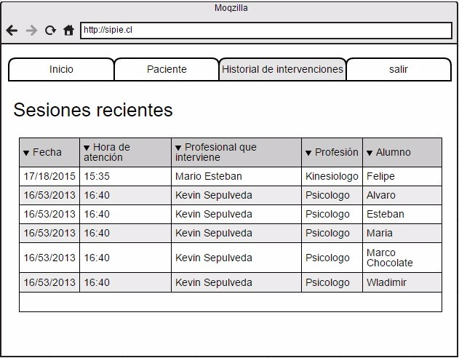
Diseño de la interfaz (Mockups)

Slide 35




HERRAMIENTAS UTILIZADAS
Para abordar este desafío, utilizamos las siguientes herramientas que nos permitieron desarrollar el sistema web:
HTML
CSS
PHP
SQLMyadmin
Framework Symfony
Control de versiones: GitHub
Apache Server

Slide 36

A continuación nuestro sistema web:

